Slide 1
더모스코피 검사(Dermoscopy)
-환자·보호자용-
자료 제공; 이석종 (이석종피부과 원장)
(전) 경북대학교병원 피부과 교수
대한피부과학회 정회원
(전) 대한피부암학회 회장 (2021.11~2024.3)
(전) 대한피부병리학회 회장 (2017.2~2019.2)
(전) 대한피부외과학회 회장 (2019.5~2021.4)
Notes:
저는 경북대학교병원 피부과에 근무하고 있는 이석종 교수입니다. 오늘 저는 환자들이 피부과를 방문했을 때 시행하는 여러 검사 중 피부조직검사에 대해 말씀드리고자 합니다. 저는 피부과 진료 외에 피부병리학을 전공한 인연으로 경북대병원 병리과에서 피부병리검사의 병리판독을 도우고 있읍니다.

Slide 2
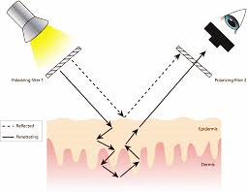
더모스코피란 무엇인가?
1) 더모스코피는 피부 병변 (표피와 진피 일부)을 10배 가량 확대해서 관찰하며 검사시 환자의 불편이 없습니다.
2) 피부 병변의 형태학적 특징을 병리조직학적 소견과 연계하여 진단하게 되므로 “피부과 의사의 제 2의 눈 또는 청진기”로 불립니다.
3) 따라서 이 검사는 교육을 받은 피부과의사들만 시행할 수 있으며 많은 경우에서 피부를 떼어내고 봉합하는 조직검사를 않고도 피부 질환을 진단하는 장점이 있습니다.
편광필터
더모스코피
의료진
표피
진피

Slide 3
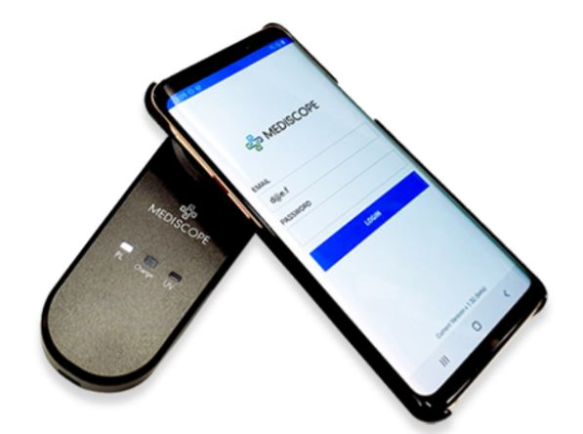
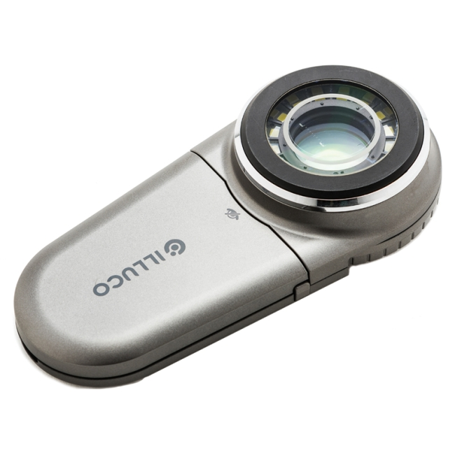
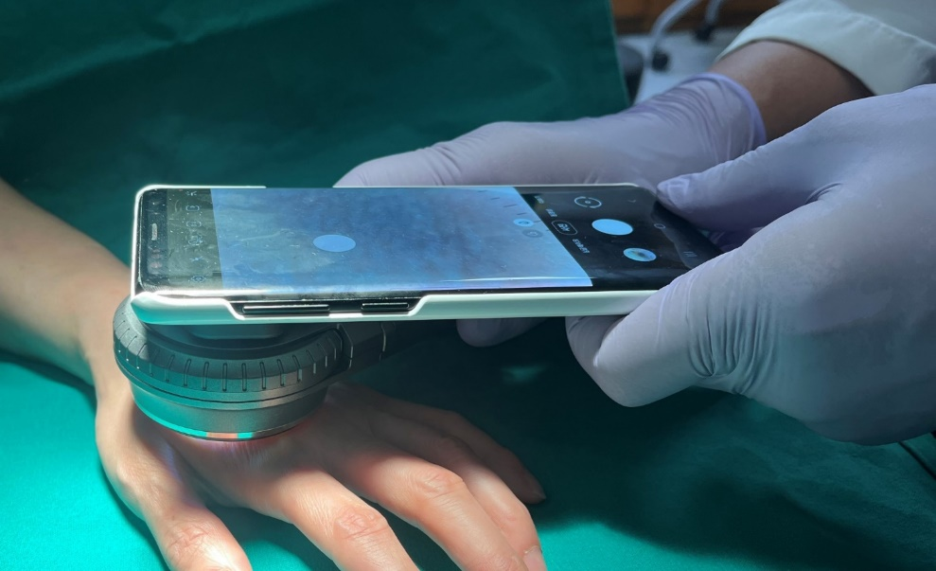
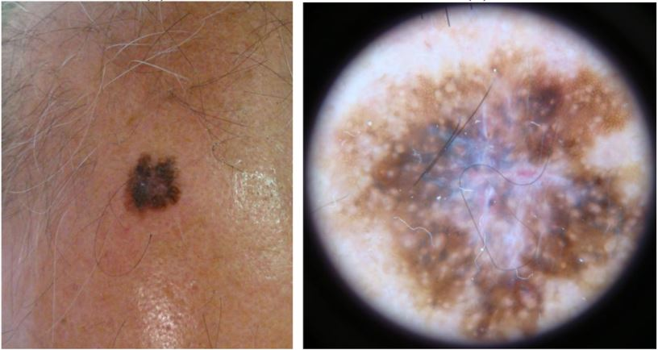
더모스코피 검사법
보기에는 점 같은데, 더모스코피 결과
암(흑색종)이 강하게 의심되는 예시

Slide 4
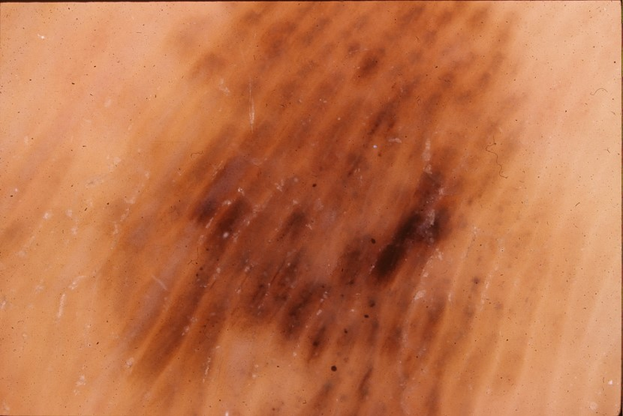
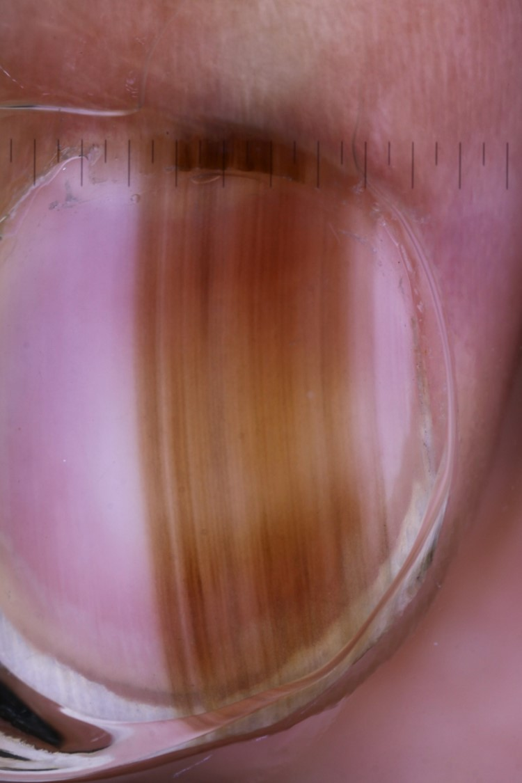
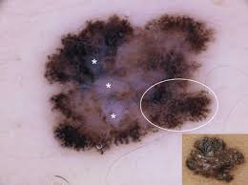
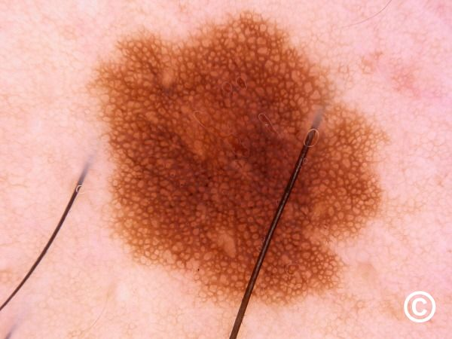
더모스코피로 피부암 진단 가능!
발바닥 흑색종(암)
흑색종 (암)
손발톱 모반 (점, 양성)
모반 (점, 양성)

